Slide 1
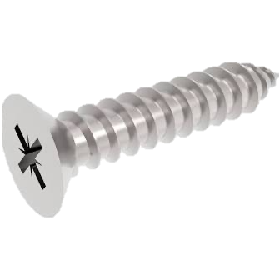
Rotation
Displacement

